Slide 1
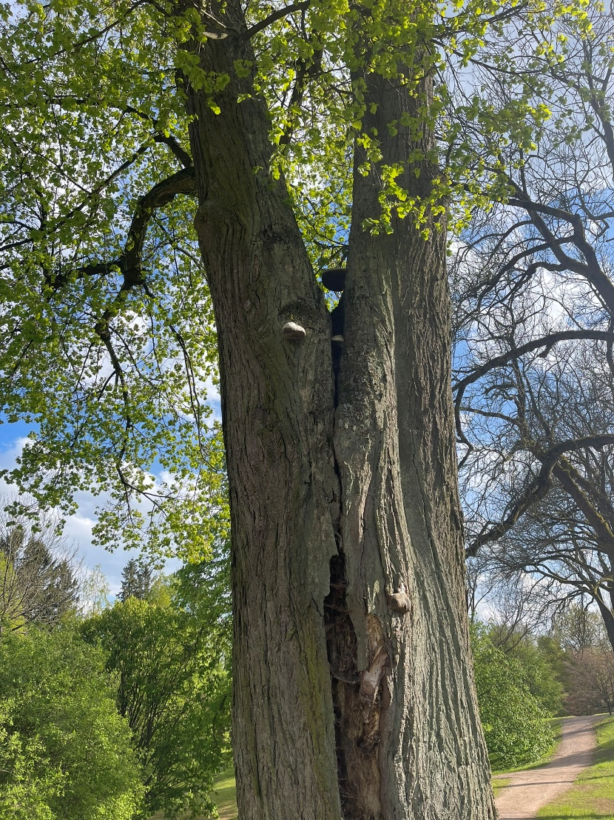
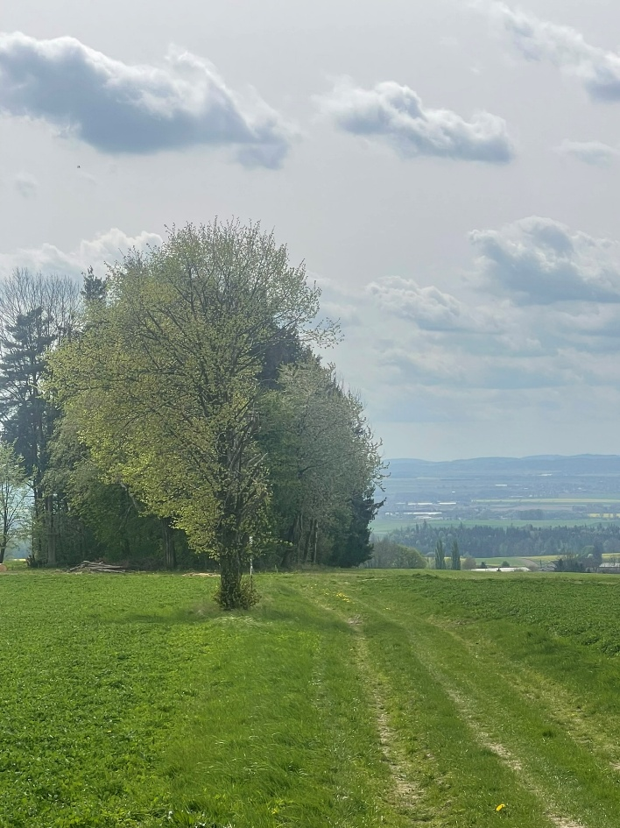
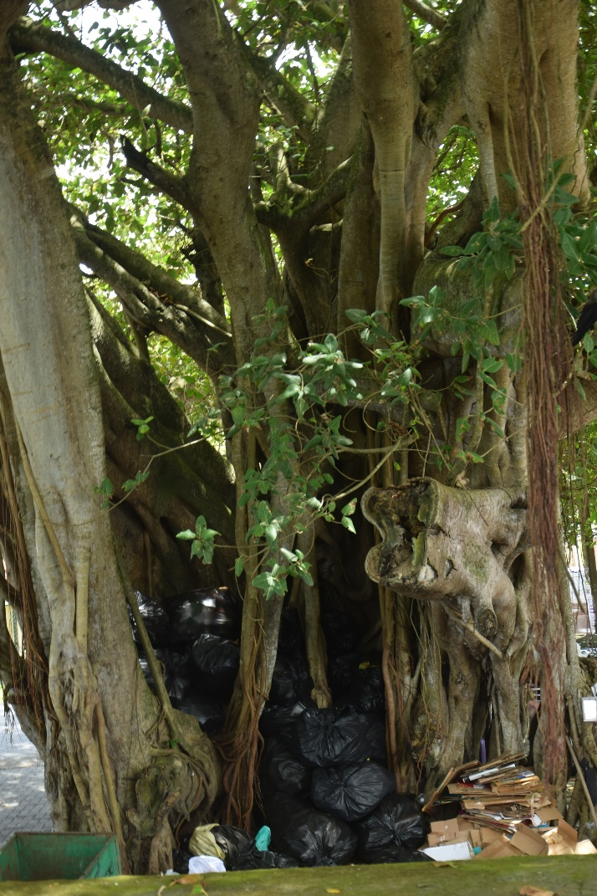
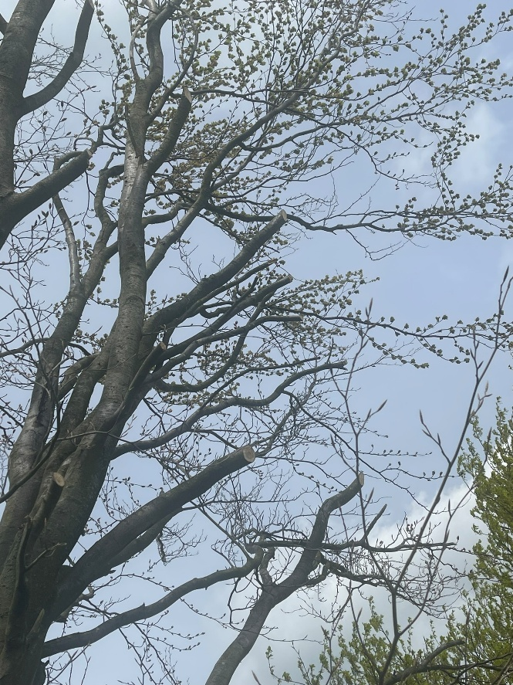
Arboristický standard Hodnocení stavu stromů, současnost a budoucnost (evoluce, nebo revoluce?)
Ing. Jiří Rozsypálek, Ph.D. 2026

Slide 2
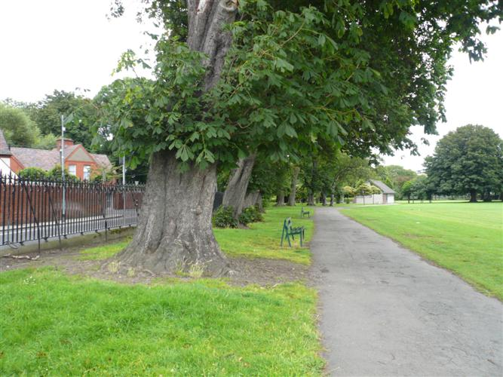
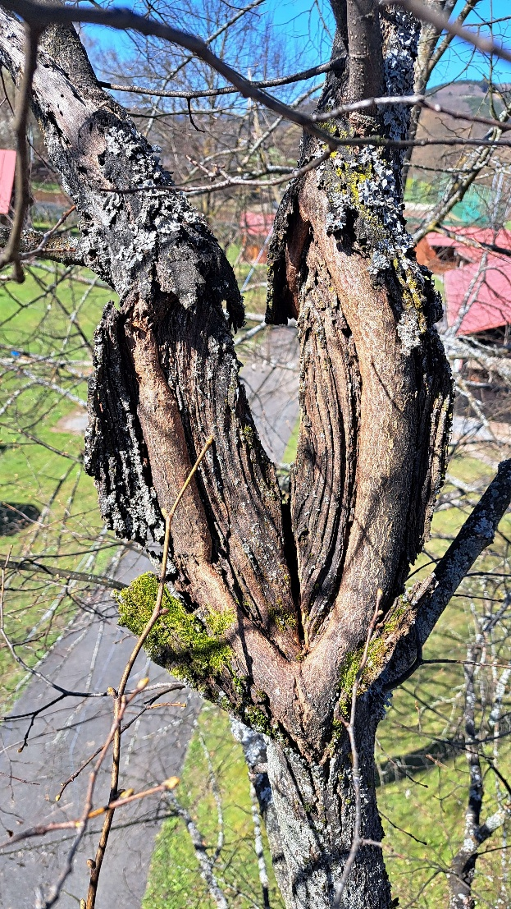
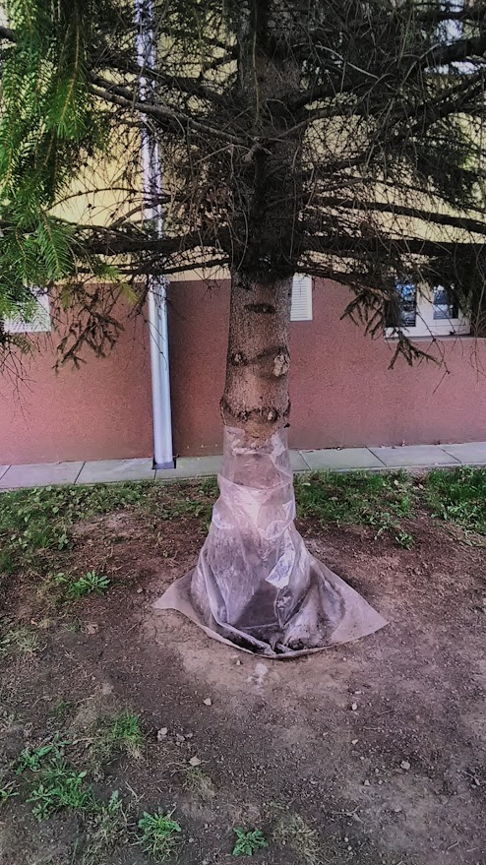

Proč vlastně hodnotíme dřeviny?
Protože za ně máme přísně nastavenou odpovědnost.
A dosavadní judikáty to ještě zhoršují
?

Slide 3
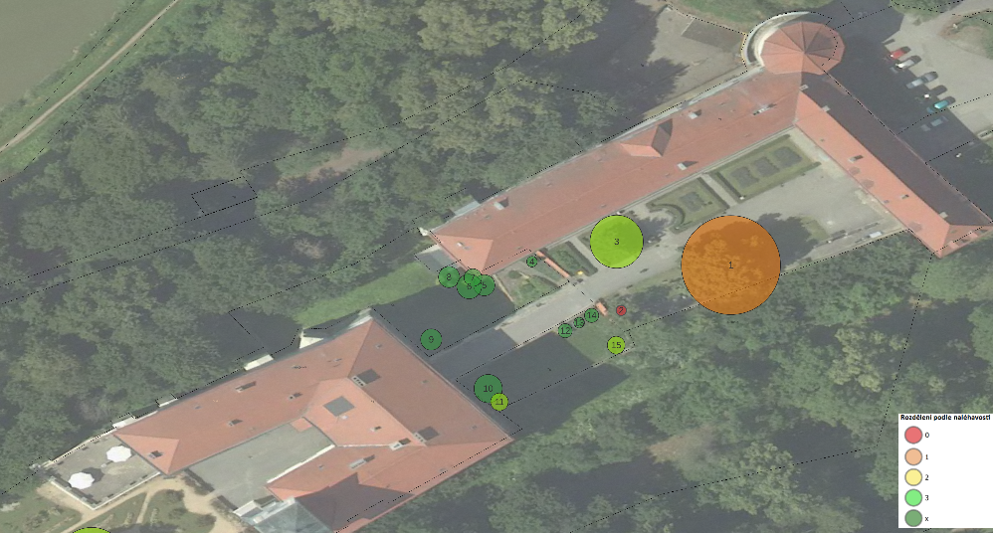
Co je cílem hodnocení dřevin?
Získat co nejaktuálnější evidenci z níž bude jasné:
kolik stromů vlastním
Kde se nacházejí
V jakém jsou stavu
Potřebují péči?
Vždy předně zvažte možnosti realizace !!!!!!

Slide 4
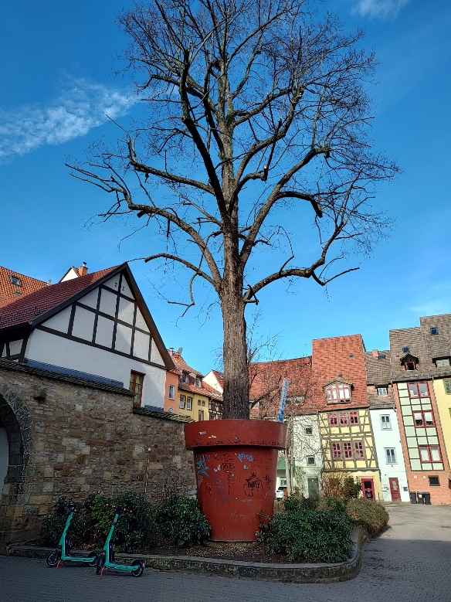
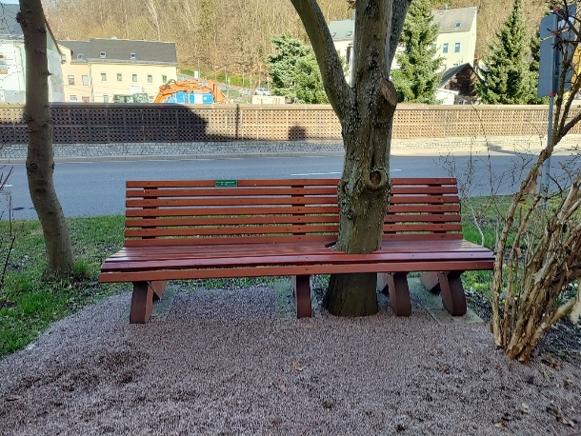
Jaké máme dnes možnosti hodnocení dřevin
Vyhledání a stabilizace havarijních dřevin
Standard AOPK A01001 Hodnocení stavu dřevin
Soupis stromů: zakreslení do mapy, určení taxonu + změření dendrometrických parametrů (Vitalita + zdravotní stav).
Kolik, kde a jak velkých stromů mám
Dendrologický průzkum: soupis stromů, fyz. stáří, vitalita, zdravotní stav, stabilita, perspektiva, (návrh vhodné technologie ošetření dřeviny, naléhavost ošetření, provozní bezpečnost, sadovnická hodnota, fotodokumentace).
V jakém stavu jsou a co teď s nimi
Speciální průzkumy v arboristice: Biologická hodnota, Fytopatologický průzkum, Prověření/Ošetření přístrojovou metodou, Oceňování dřevin/škod na dřevinách atd.
Zhodnocení funkcí dřeviny
Stanovení pěstebního cíle
Vytvoření dlouhodobého (3,5,10) plánu péče

Slide 5
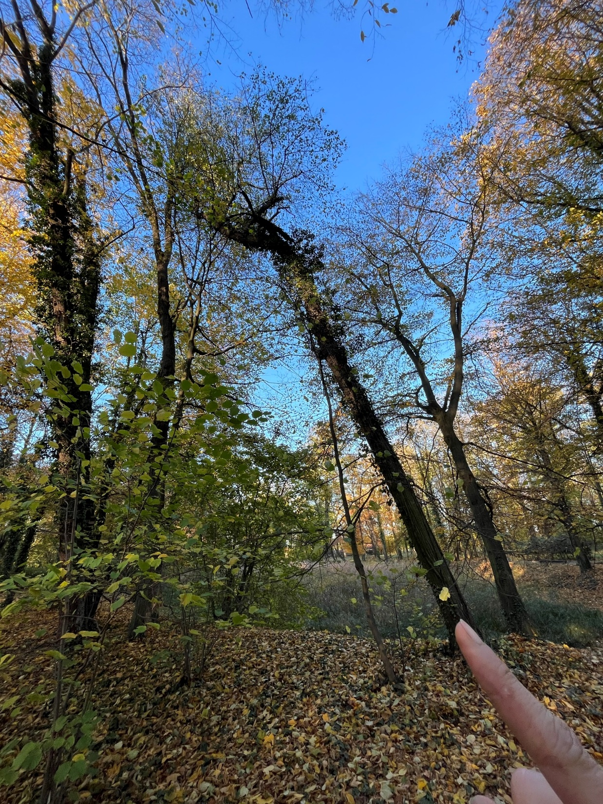
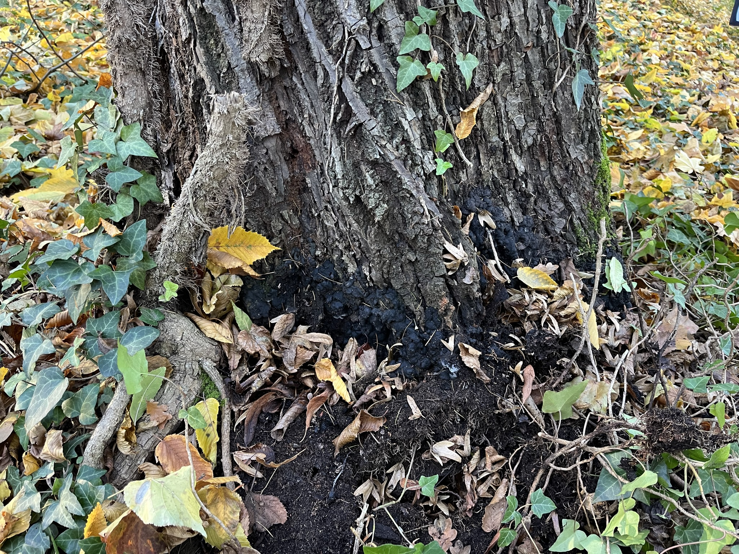
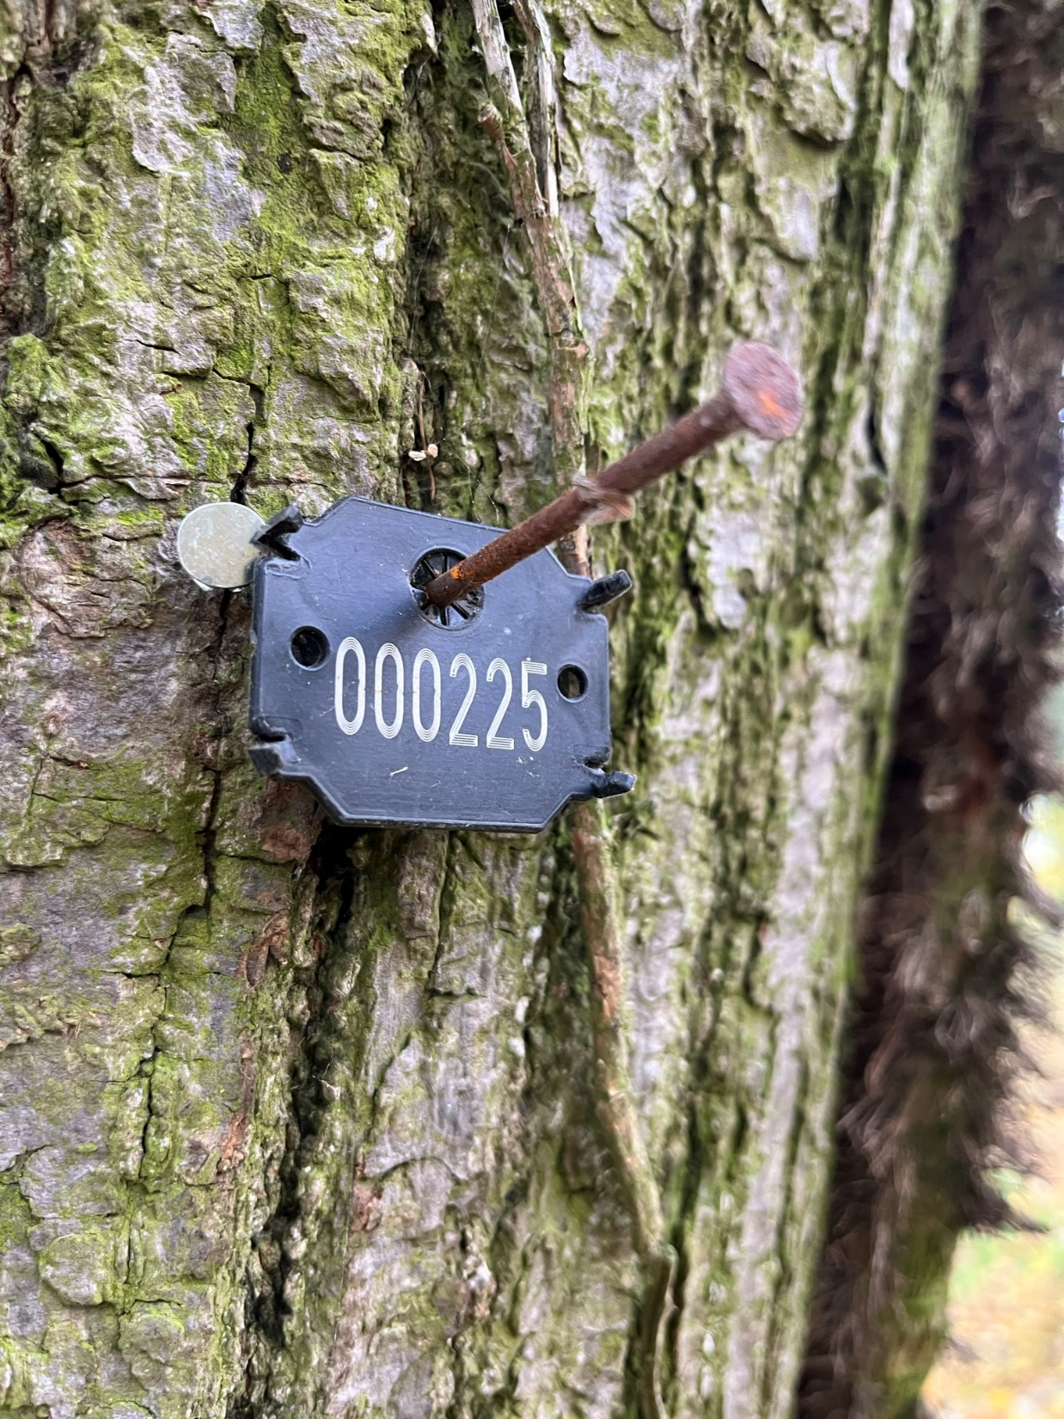
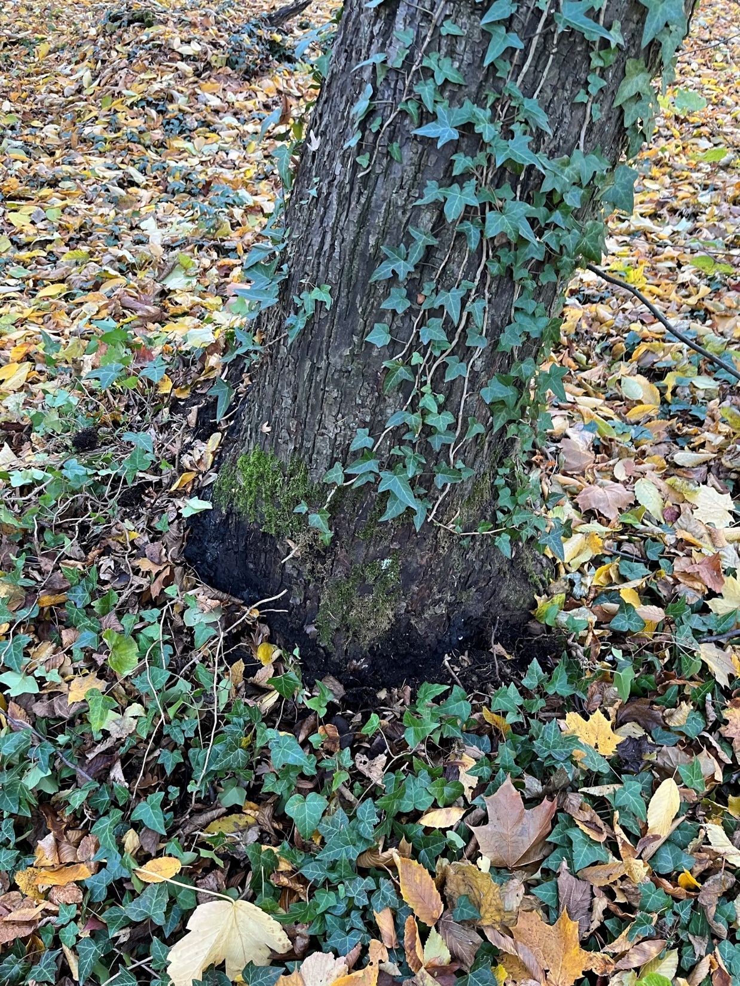
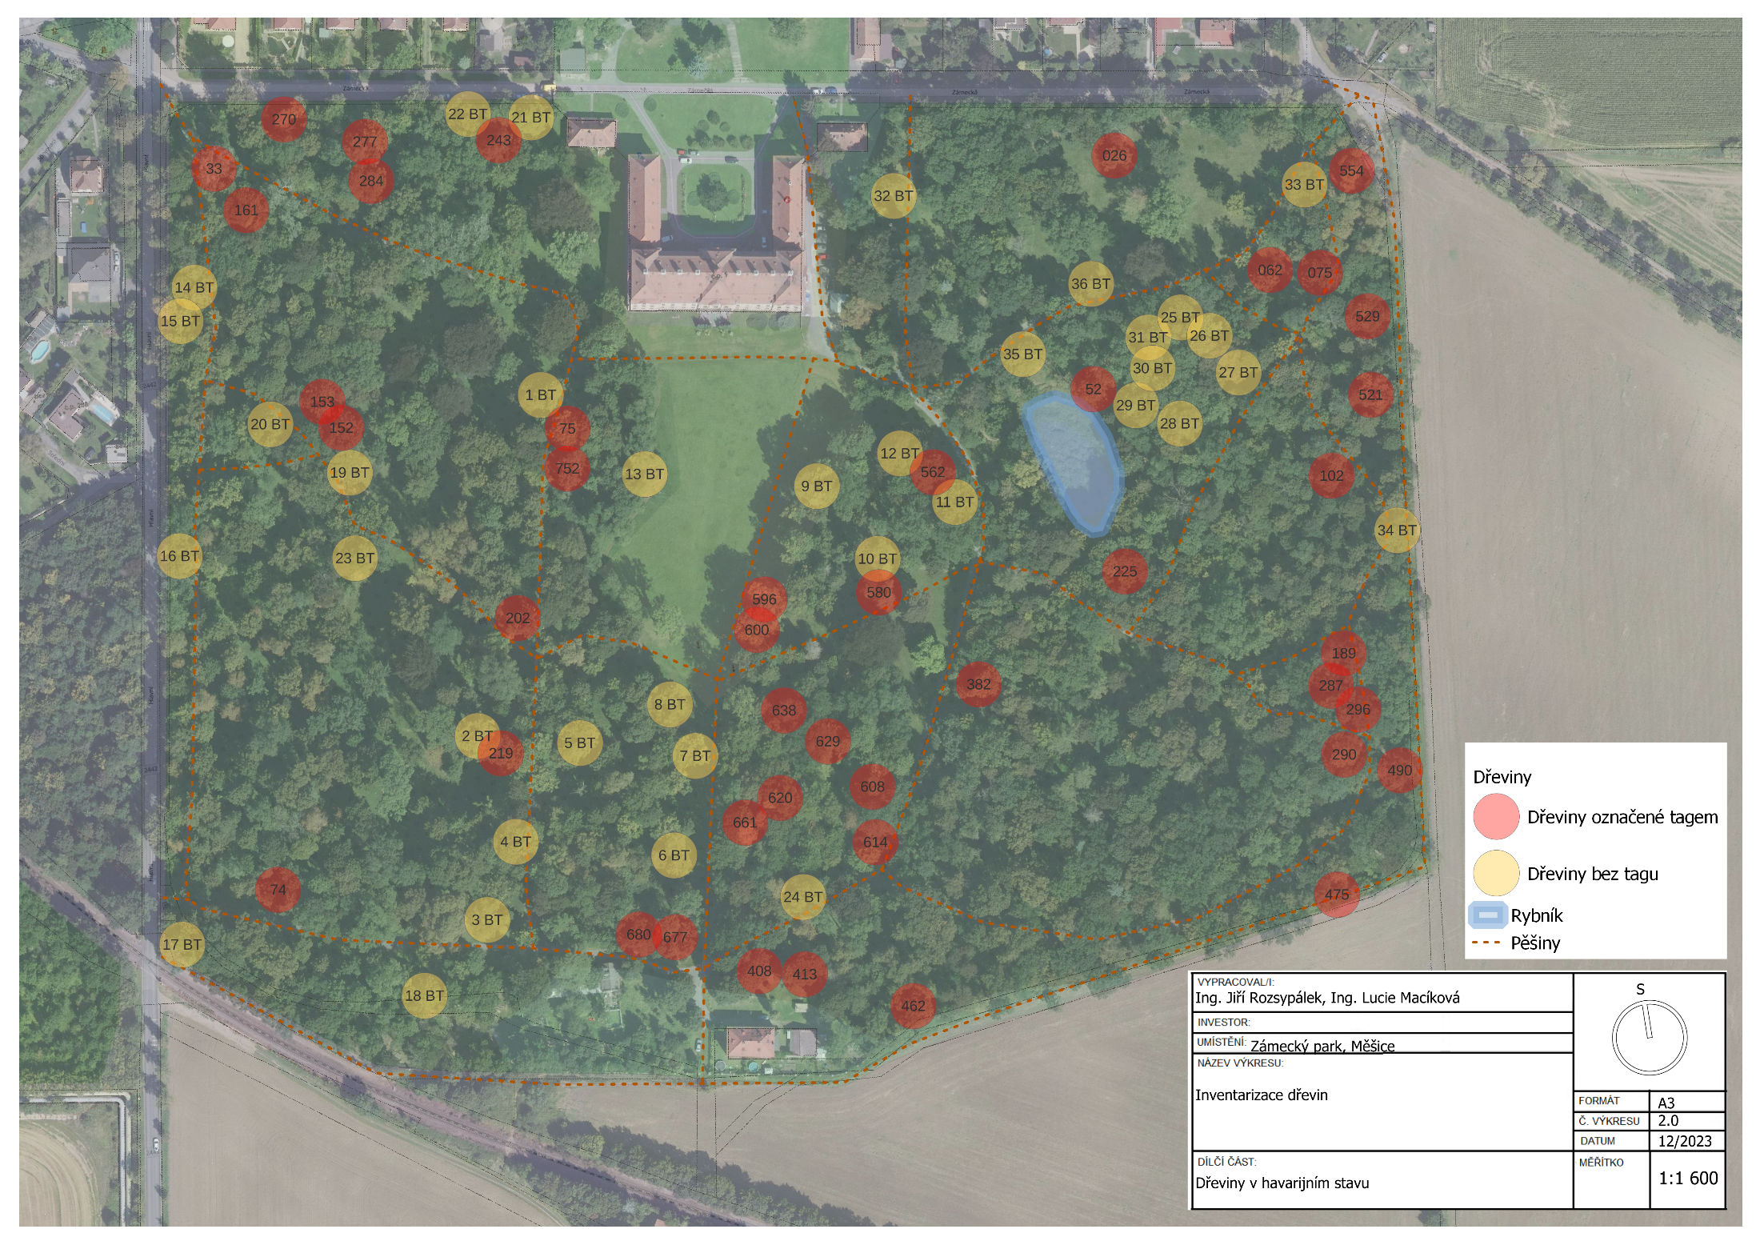
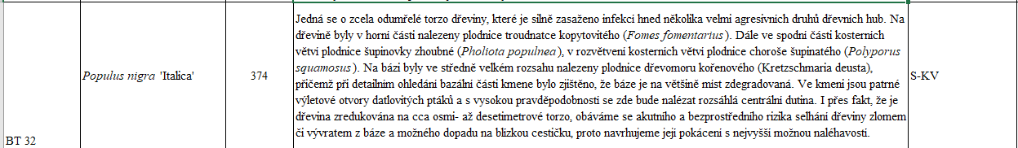
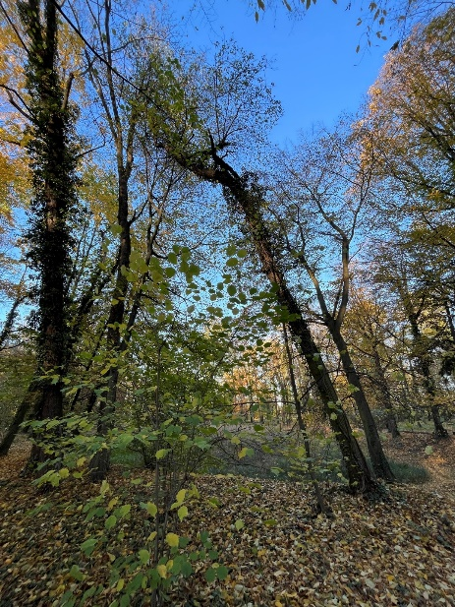
Co by měl obsahovat?
Vyhledání a stabilizace havarijních dřevin
Nejlevnější, krizová možnost
Nevytváří evidenci, řeší akutní péči
Stromy bez akutních problémů se neevidují
Musí obsahovat vše potřebné pro správnou realizaci péče či kácení
Mapové podklady
Fotodokumentace
Potřebné údaje
Popis důvodu nutného kácení či ošetření

Slide 6
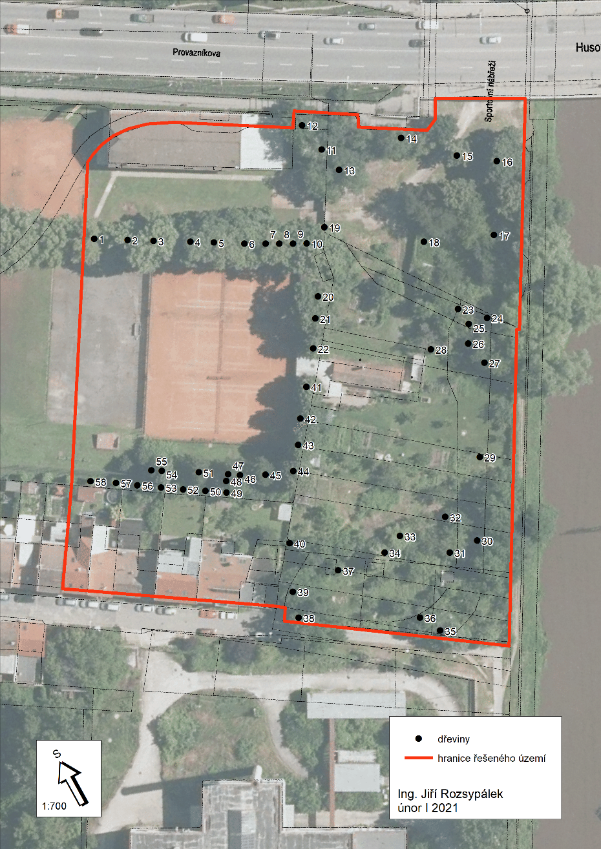
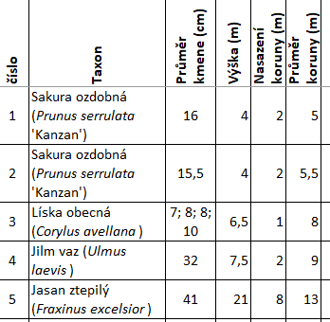
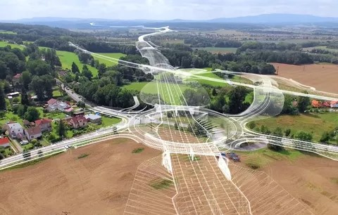
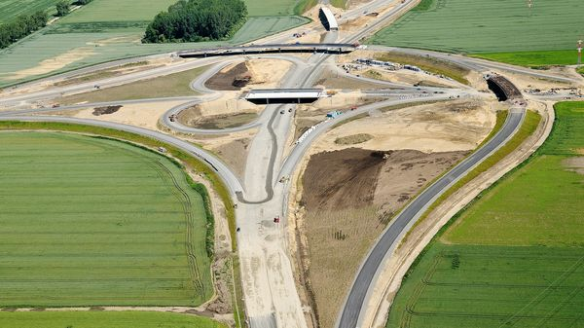
Co by měl obsahovat?
Soupis stromů
Vytvoření základní databáze
Bez kvalitativních parametrů a návrhu ošetření
Prováděn jednorázově, výstup ve formě databáze
Využívá se nejčastěji pro liniové stavby s potřebou kácení
Cílem je stanovit hodnotu dřevin

Slide 7
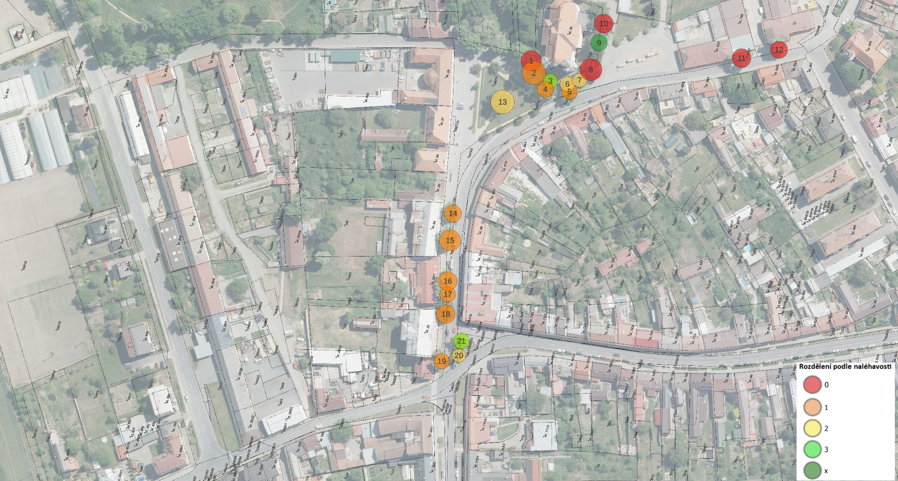
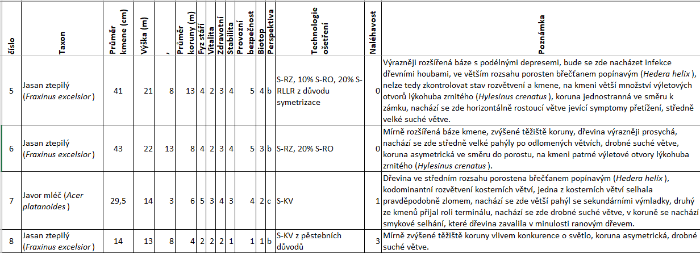
Co by měl obsahovat?
Dendrologický průzkum
Zahrnuje soupis stromů s vylepšením
Navíc kvalitativní hodnocení
Fyz. stáří, Vitalita, Zdravotní stav, Stabilita, Provozní bezpečnost, perspektiva (biotopová hodnota)
Navíc návrh ošetření s naléhavostí
Doporučená fotodokumentace
Prováděn jednorázově, výstup tabulková databáze

Slide 8
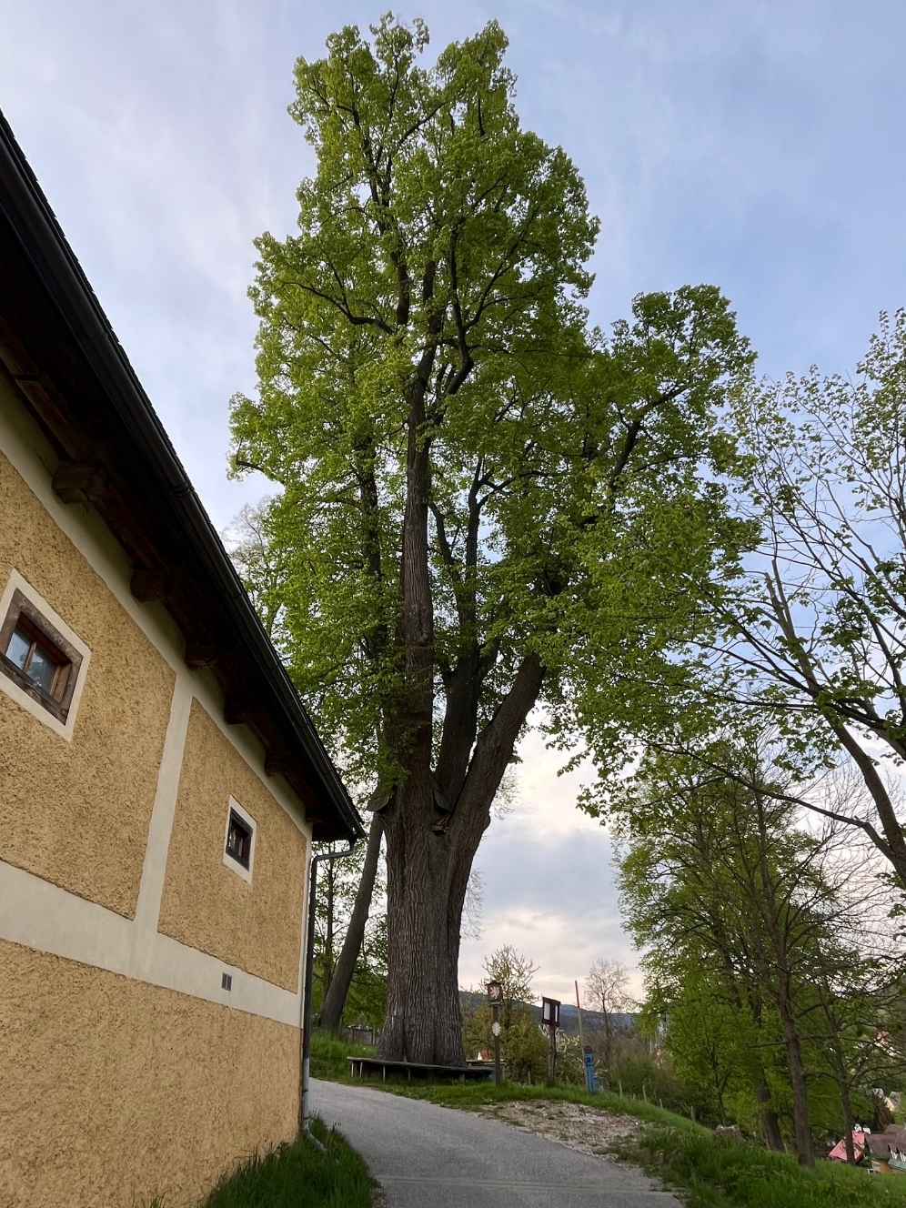
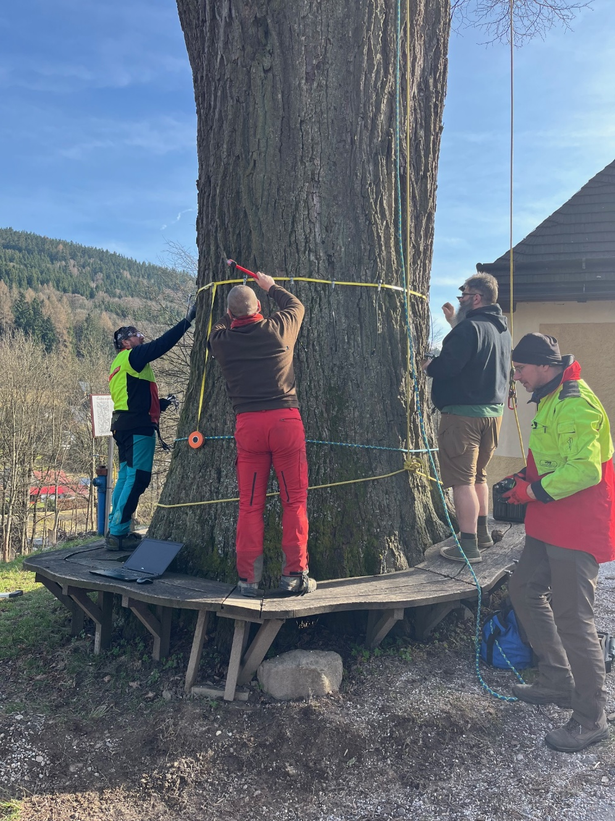
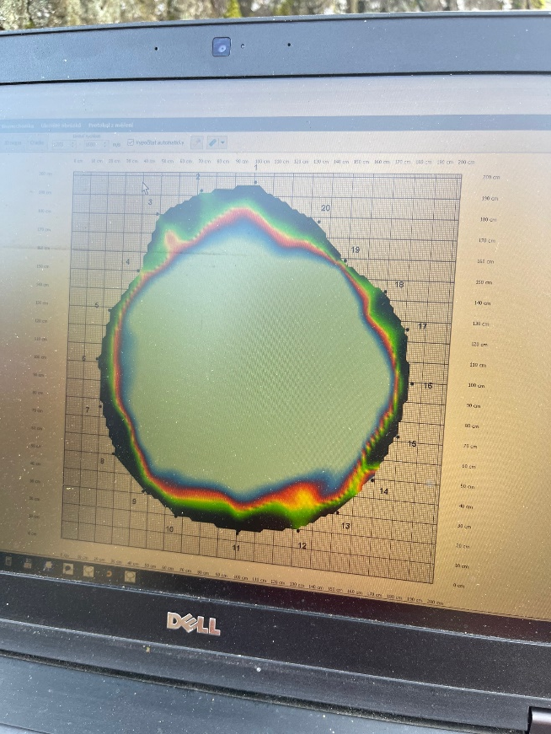
Co by měl obsahovat?
Speciální průzkumy v arboristice
Z pravidla navazují na Dendrologický průzkum
Dřeviny hodnotné, ale zároveň problematické
Velká pestrost výstupů dle typu průzkumu
Přidanou hodnotou je výrazně vyšší míra detailu
Zhodnocení okolí a historie dřeviny
Často prováděn opakovaně (5 návštěv za rok)
Detailní popis všech nálezů
Rozsáhlá fotodokumentace všech nálezů
….
Výstupem je plán péče směřující ke stanovenému pěstebnímu cíli

Slide 9
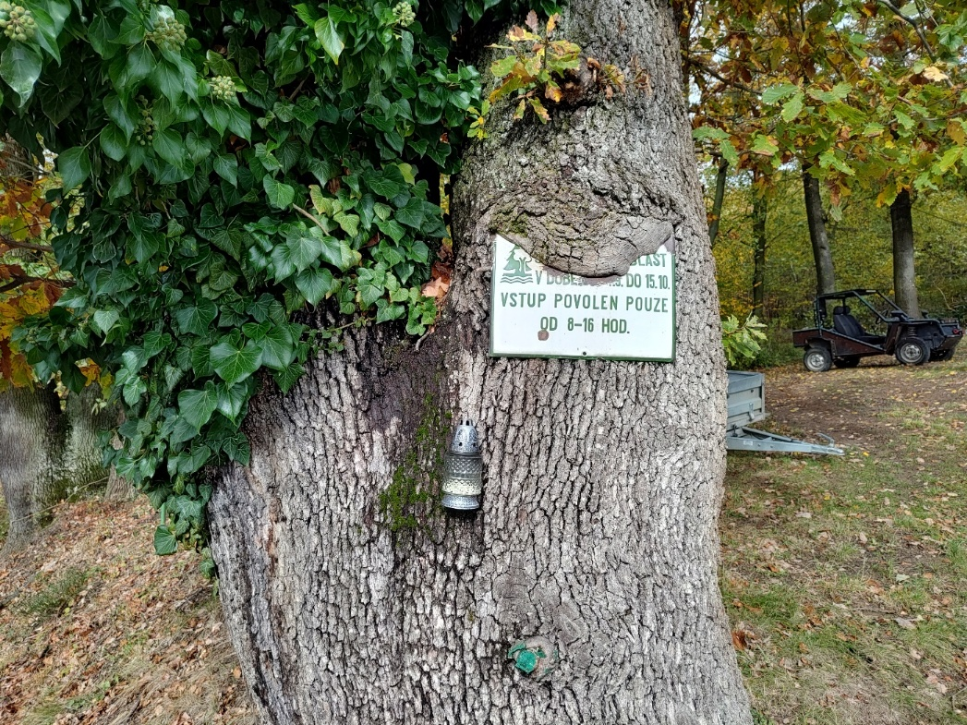
A jak by mohla vypadat budoucnost?
Proběhly četné víceméně estetické úpravy většiny parametrů
Dále diskutována významná změna hodnocení ve hře jsou 4 varianty
Dvouúrovňový dendrologický průzkum
Dendrologický průzkum jako švédský stůl
Naprostá změna kvalitativního hodnocení (Zdravotní stav + Vitalita = stabilita)
Zachování aktuální verze s drobnými vylepšeními
Co si o tom myslíte vy?
Na čem jsme se doposud dohodly?

Slide 10
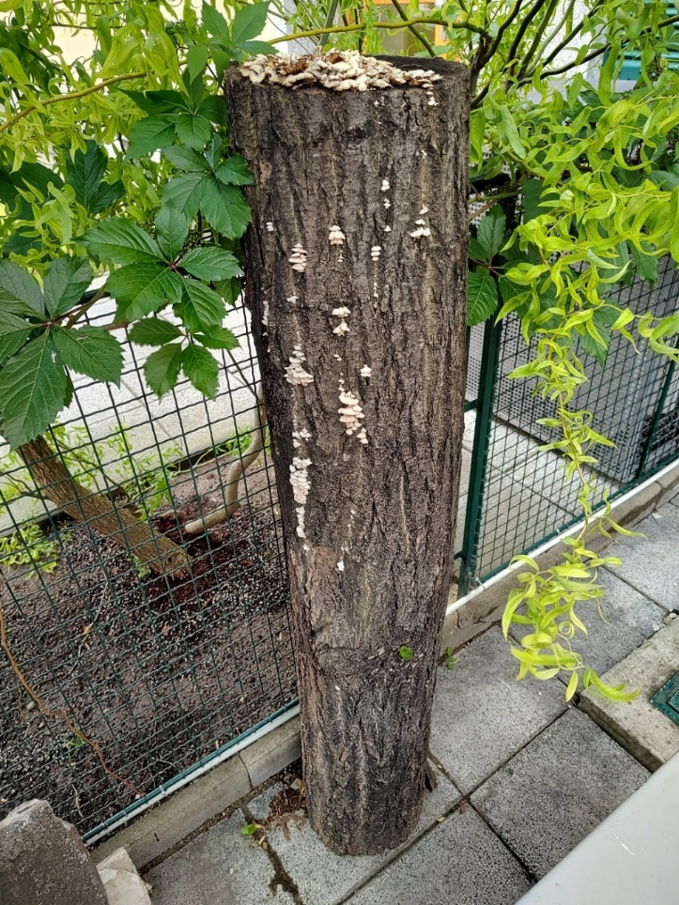
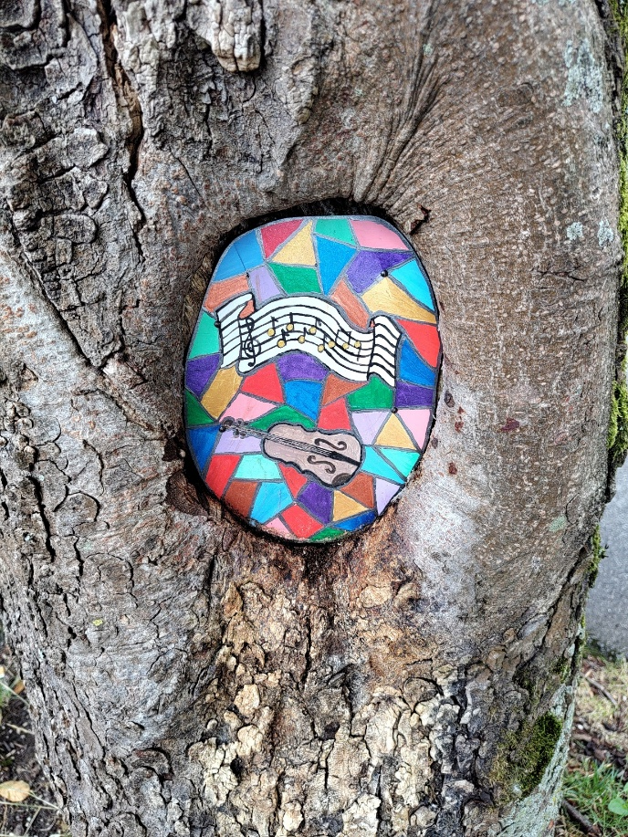
Určení taxonu
Je uváděný rod, druh a případně název vnitrodruhové jednotky hodnoceného stromu vědeckým jménem.
Uvádění autora vědeckého jména není nutné při uvedení citace literárního pramenu v metodice hodnocení.
Formální úprava uváděných jmen taxonů se řídí Mezinárodním kódem botanické nomenklatury.
V opodstatněných případech zjednodušených hodnocení, případně při hodnocení stromů mimo vegetační období je možné po dohodě se zadavatelem používat i zjednodušené určování taxonů s uváděním pouze rodu stromu.
Neúplné určení taxonu, případně chybné zařazení do druhu u rodů s obtížnou determinací nelze považovat za zásadní chybu hodnocení.

Slide 11
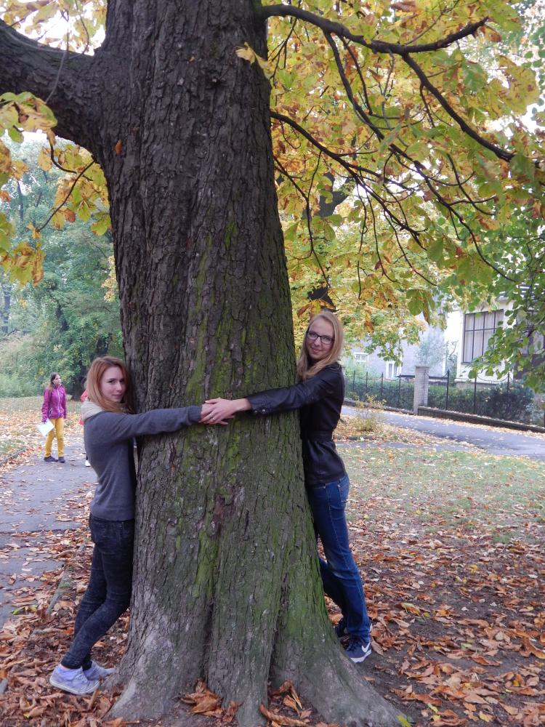
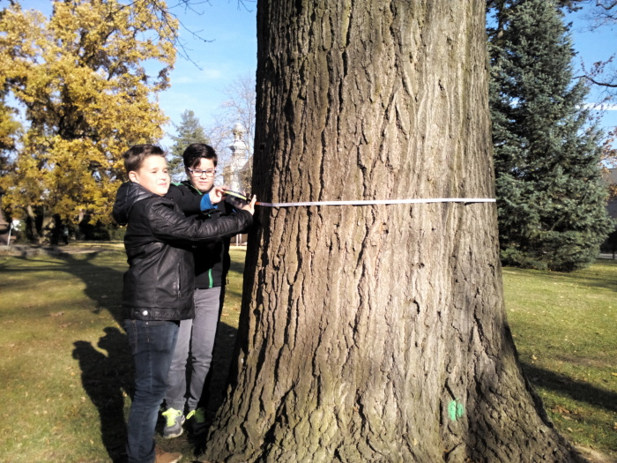
Dimenze kmene
Dimenzi kmene je možné uvádět jako průměr (tloušťku) či obvod kmene. Uvádí se se zaokrouhlením na 1 cm.
Dimenze kmene se měří ve výčetní výšce 1,3 m nad úrovní terénu, kolmo na osu kmene.
Parametr je nutné stanovit měřením nikoliv odhadem.
V případě, že na kmeni jsou ve výčetní výšce nerovnosti (boule, rány a podobně), se dimenze zjišťuje nad či pod nerovností.
V případě růstu stromu na svahu se výčetní výška měří od horní hrany styku kmene s terénem.
V případě vícekmenů jsou měřeny dimenze alespoň 4 nejsilnějších kmenů.
Maximální odchylka při stanovení dimenze kmene je 5 % (4 %).

Slide 12
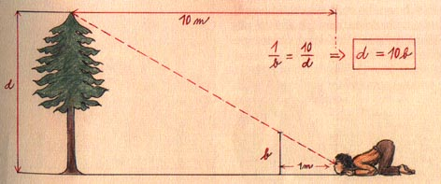
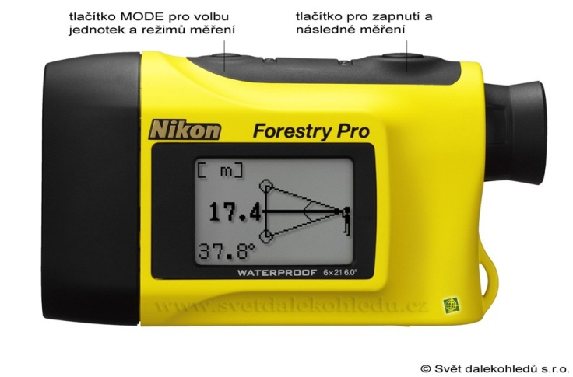
Výška stromu
Výška stromu je dána vzdáleností mezi bází kmene a vrcholem koruny. Uvádí se se zaokrouhlená na 1 (0,5) m.
Výšku stromu lze určovat přímým měřením každého jedince nebo odhadem (1 z 50, nebo 1 na plochu).
Maximální chyba při stanovení výšky:
20 % u stromů s výškou do 20 m
25 % u stromů s výškou 21 až 30 m
30 % u stromů s výškou nad 31 m

Slide 13
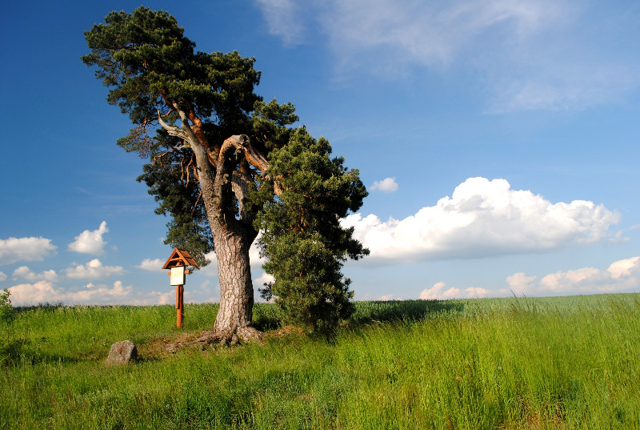
Výška nasazení koruny
Pro charakteristiku objemu či náporové plochy koruny individuálně hodnocených stromů je užívaný parametr výška nasazení koruny (délka kmene), případně délky koruny (rozdíl výšky stromu a výška nasazení koruny). Uvádí se zaokrouhlený na 0,5 m.
Výška nasazení koruny se uvádí jako stanovení vzdálenosti mezi patou kmene a místem, kde začíná hlavní objem větví a asimilačních orgánů. Určuje se s uvážením skutečnosti, že jeho účelem je následný reprezentativní výpočet objemu či náporové plochy koruny (Příloha 17, Obr. 7, 8).
Maximální odchylka při stanovení spodního okraje koruny by neměla být větší než 30 %.

Slide 14
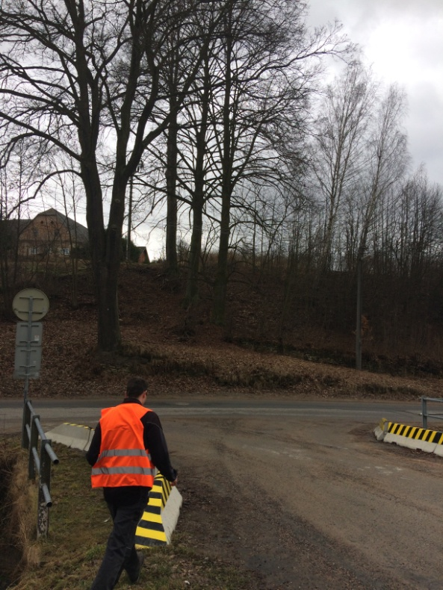
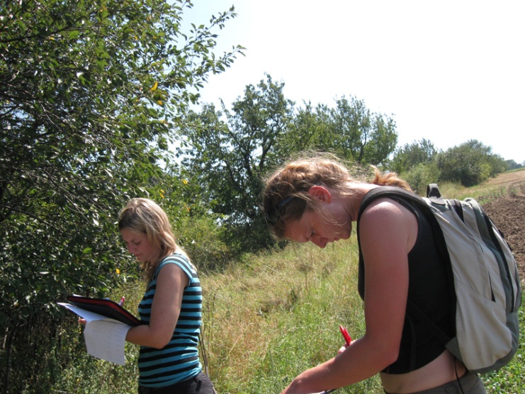
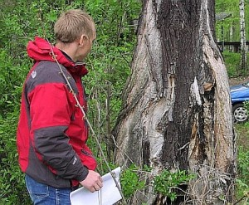
Dendrologický průzkum
Jaké údaje získáváme?
Fyziologické stáří (Věk)
Vitalita
Zdravotní stav
Stabilita
Perspektiva
Návrh zásahu
Naléhavost
Provozní bezpečnost
Biotopová hodnota
Fotodokumentace

Slide 15
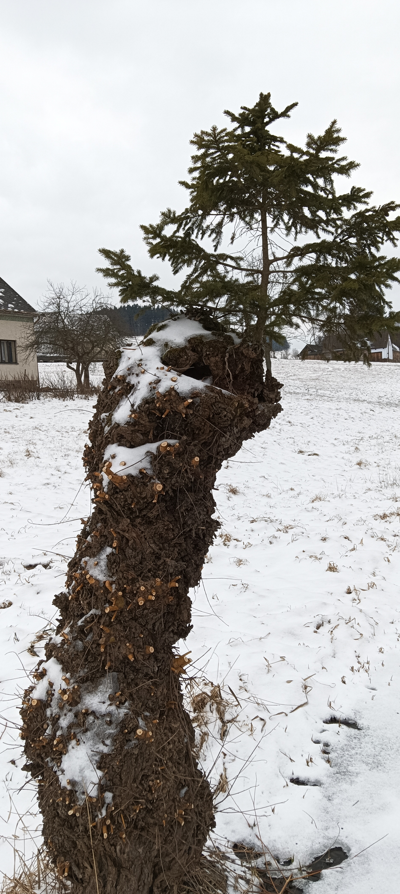
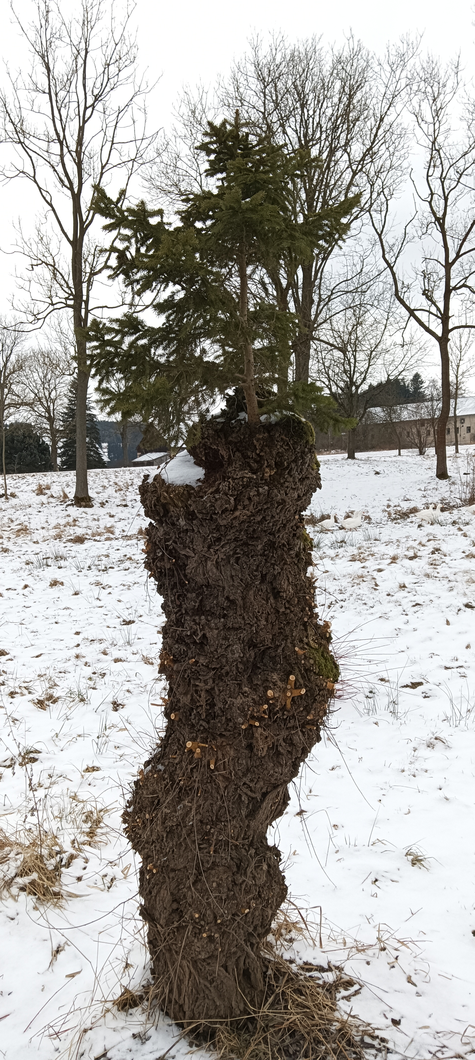
Fyziologické stáří – základní pravidla
Fyziologické stáří charakterizuje strom z hlediska jeho vývojové ontogenetické fáze.
Stupnice:
1. mladý strom ve fázi aklimatizace
2. aklimatizovaný mladý strom
3. dospívající strom
4. dospělý strom
5. senescentní strom

Slide 16
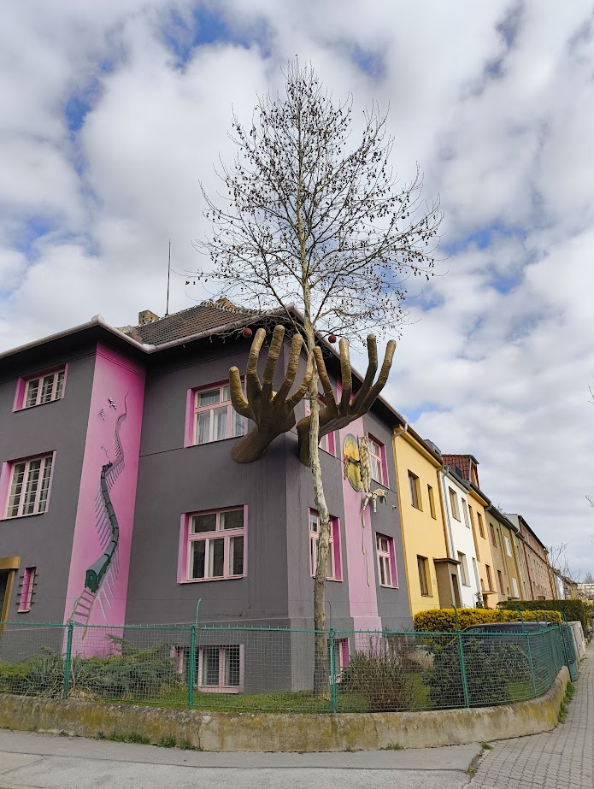
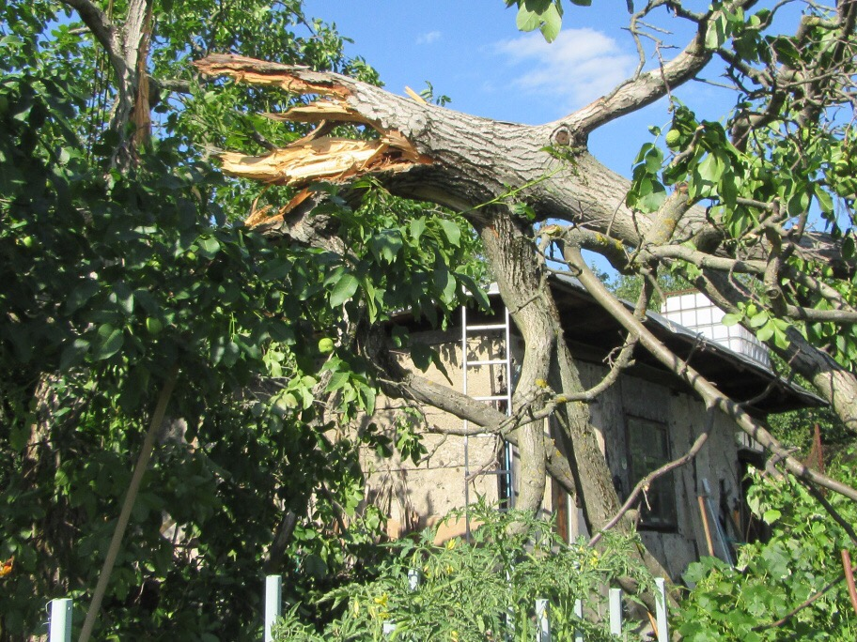
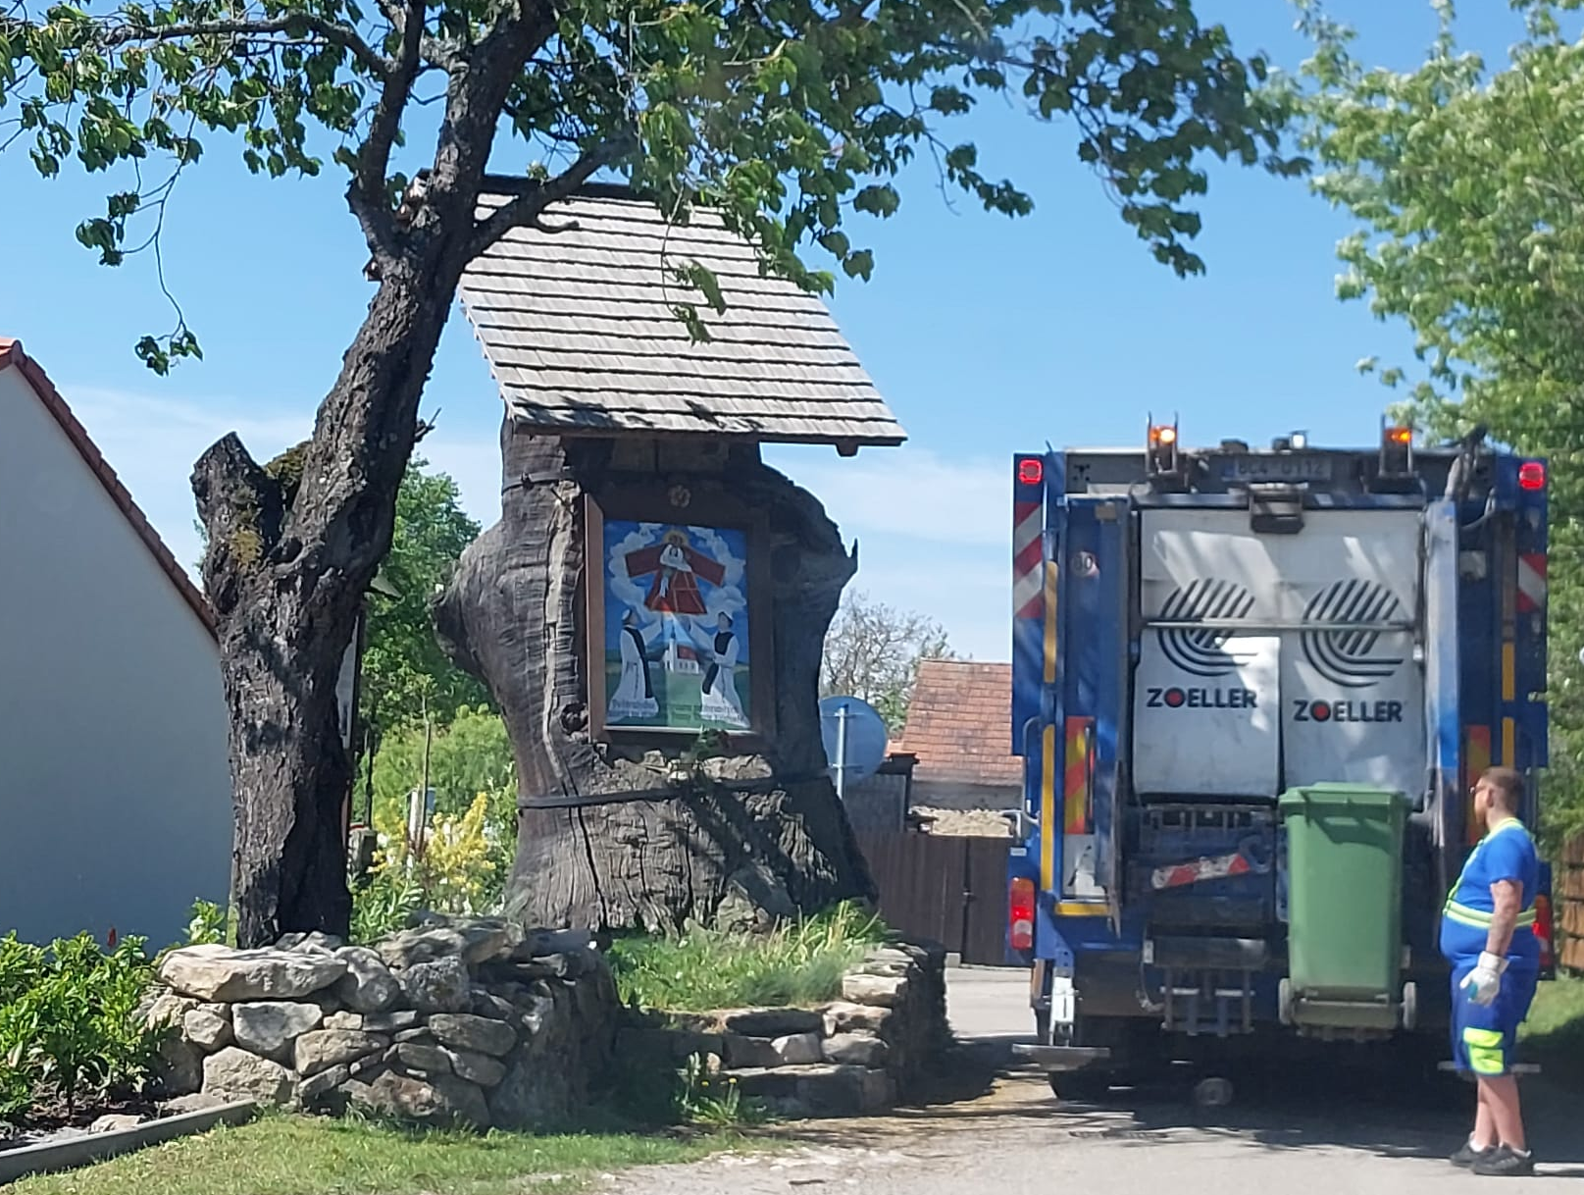
Provozní bezpečnost
Provozní bezpečnost se vyjadřuje jako syntetická hodnota odvozená s využitím stability konkrétního stromu a hodnoty cíle pádu základní plochy, na níž strom roste. Hodnotu cíle pádu lze v opodstatněných případech stanovit i individuálně.

Slide 17
Biotopová hodnota
Biotopová (biologická) hodnota: Rozděluje hodnocené dřeviny dle množství a kvality přítomných habitatů umožňujících výskyt doprovodných organismů, především patřících mezi ohrožené či zvláště chráněné druhy (viz legislativa a další ochr. dokumenty).
Jedná se o základní široce aplikovatelné hodnocení, které nenahrazuje speciální (biotopový, biologický atd.) průzkum a jehož cílem není stanovit konkrétní druhy doprovodných organismů a stav jejich populací na hodnocených dřevinách. Cílem tohoto hodnocení je především rozdělit dřeviny na ty, u nichž je vhodné provést další speciální průzkumy zaměřené na jednotlivé skupiny doprovodných organismů (st. 4 a 5) a ty, u nichž není třeba tento speciální průzkum provádět (st. 1 a 2).
1.Dřevina bez přítomnosti hodnotných habitatů, tedy s nízkou biotopovou hodnotou bez potenciálu jejího zvýšení v budoucnu (není požadováno zpracování speciálního biotopového průzkumu).
2.Dřevina bez přítomnosti hodnotných habitatů, tedy s nízkou biotopovou hodnotou s potenciálem jejího postupného zvyšování v dlouhodobém horizontu (50+ let; není požadováno zpracování speciálního biotopového průzkumu).
3.Dřevina s běžně se vyskytujícími habitaty (drobné dutiny, suché větve, menší pahýly odloupnutá kůra, odhalené dřevo atd.) s průměrnou biotopovou hodnotou s potenciálem jejího zvyšování v střednědobém horizontu (do 10ti let; doporučeno zpracování speciálního biotopového průzkumu).
4.Dřevina s významnými habitaty umožňujícími potenciální výskyt ohrožených či zvláště chráněných druhů – viz výše (např. jde o habitaty uzavřené dutiny v bázi kmene vyšších rozměrů s přístupem mezi koř. náběhy, trhliny, výletové otvory, dutiny s konstantními vnitřními podmínkami atd.) u níž nebyl výskyt těchto druhů potvrzen, ale dá se předpokládat (povinnost zpracování speciálního biotopového průzkumu).
5.Dřevina s významnými habitaty umožňujícími výskyt ohrožených či zvláště chráněných druhů, u níž byl výskyt těchto druhů prokázán (viz výše bod č. 4; povinnost zpracování speciálního biotopového průzkumu).

Slide 18
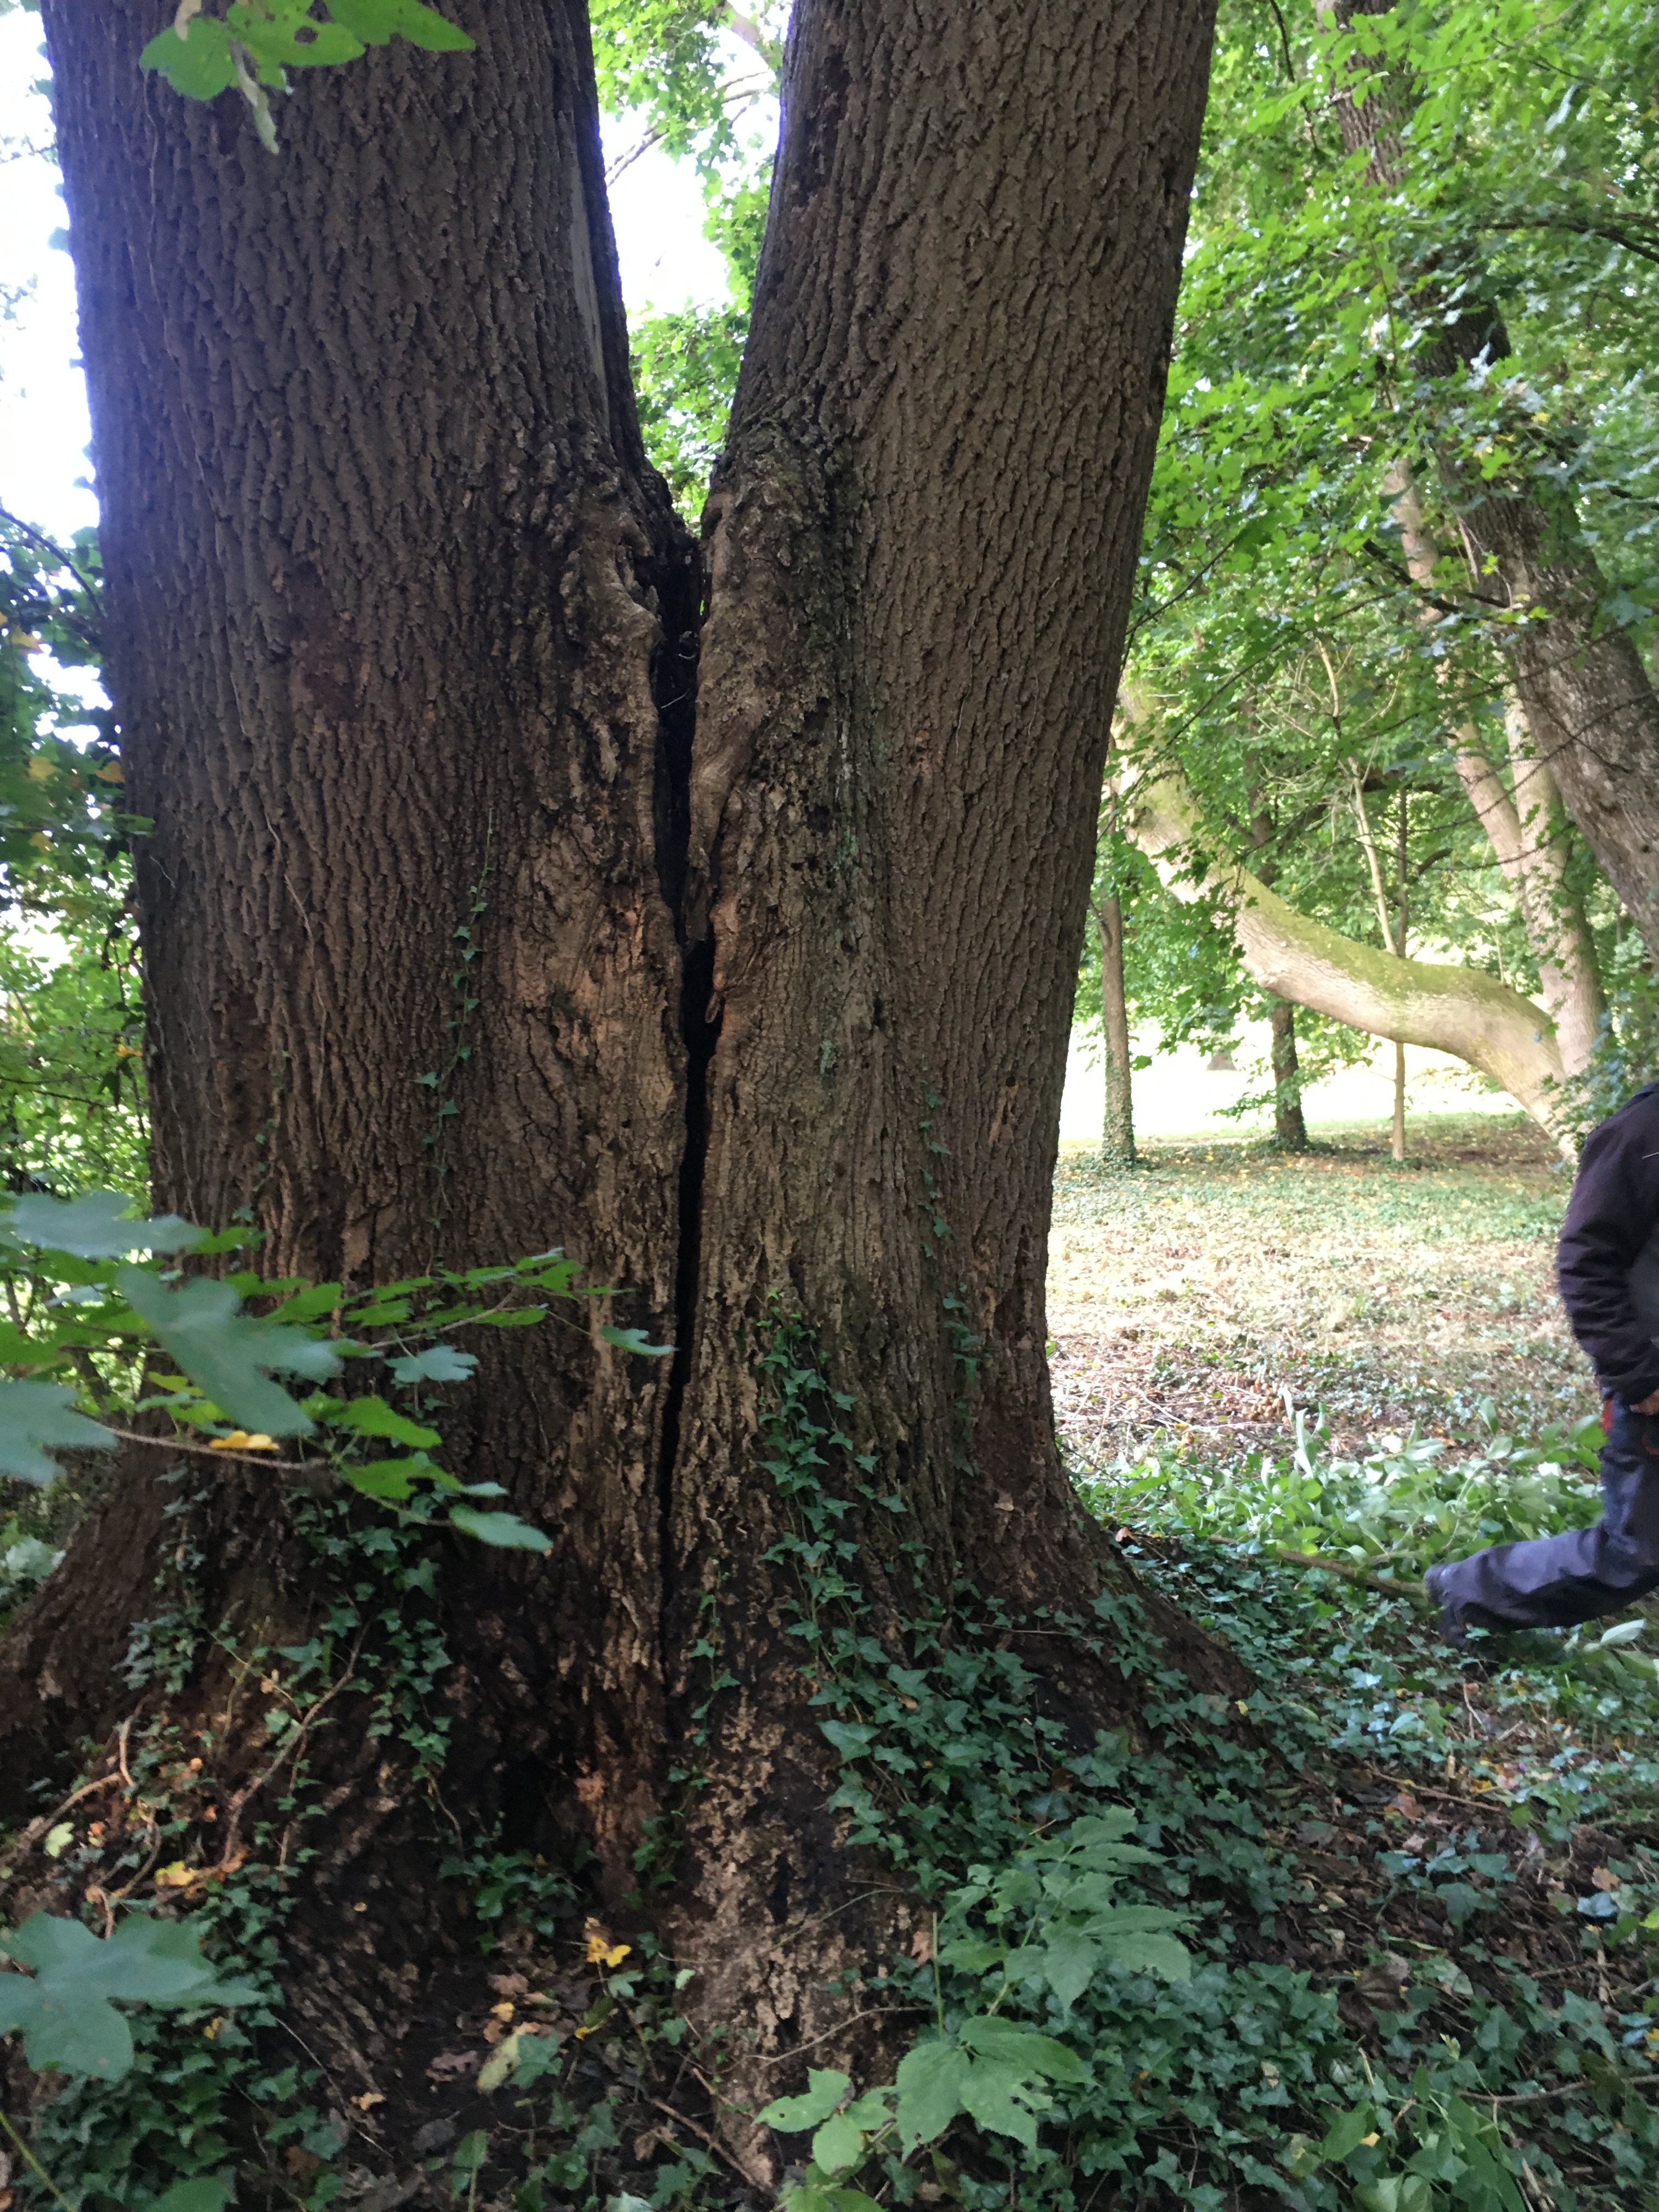
Naléhavost zásahu
Všechny navržené technologie zásahu se rozdělují do tříd naléhavosti podle jejich důležitosti.
Účelem je možnost finanční optimalizace zásahu.
Následné provedení všech navržených zásahů v jednom kroku (bez ohledu na naléhavost) není technologickou chybou.
Stupnice:
0. zásahy s nutností okamžitého provedení – riziko z prodlení,
1. realizovat v první etapě prací,
2. realizovat ve druhé etapě prací,
3. realizovat ve třetí etapě prací.

Slide 19
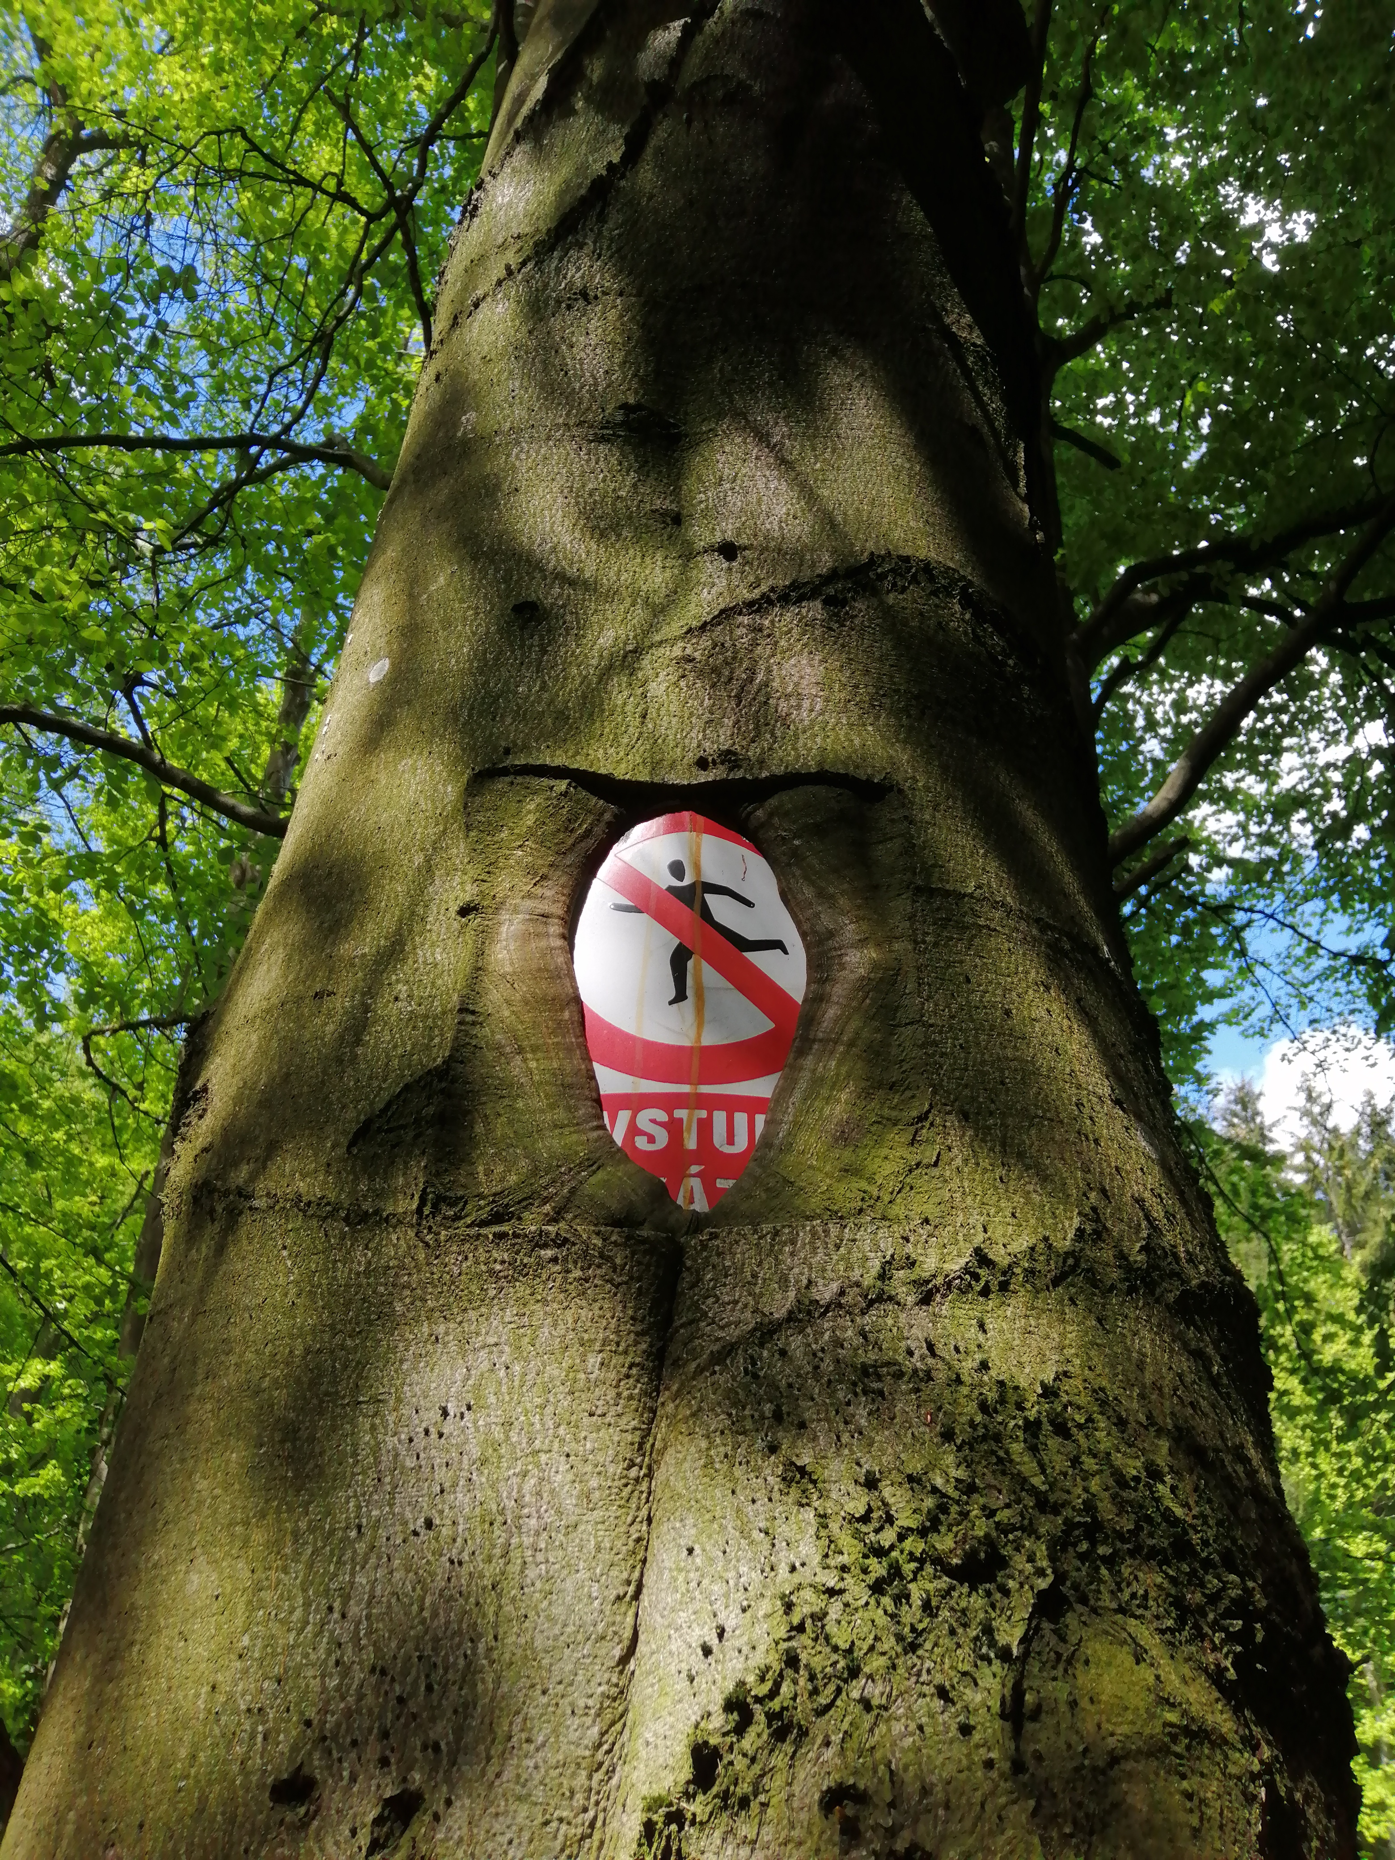
Fotodokumentace
Základní fotodokumentace je u individuálních stromů zpracovávaná jako volitelná součást.
Základní fotodokumentace zahrnuje pohled na celý strom. V případech, kdy není možné na obraz zahrnout celý strom, fotografuje se spodní část kmene a oblast kosterního větvení.
V případě výskytu staticky významných defektů je nezbytnou součástí fotodokumentace jejich rozsahu.
Pořízené fotografie musí být čitelné a pojmenované jednoznačným.

Slide 20
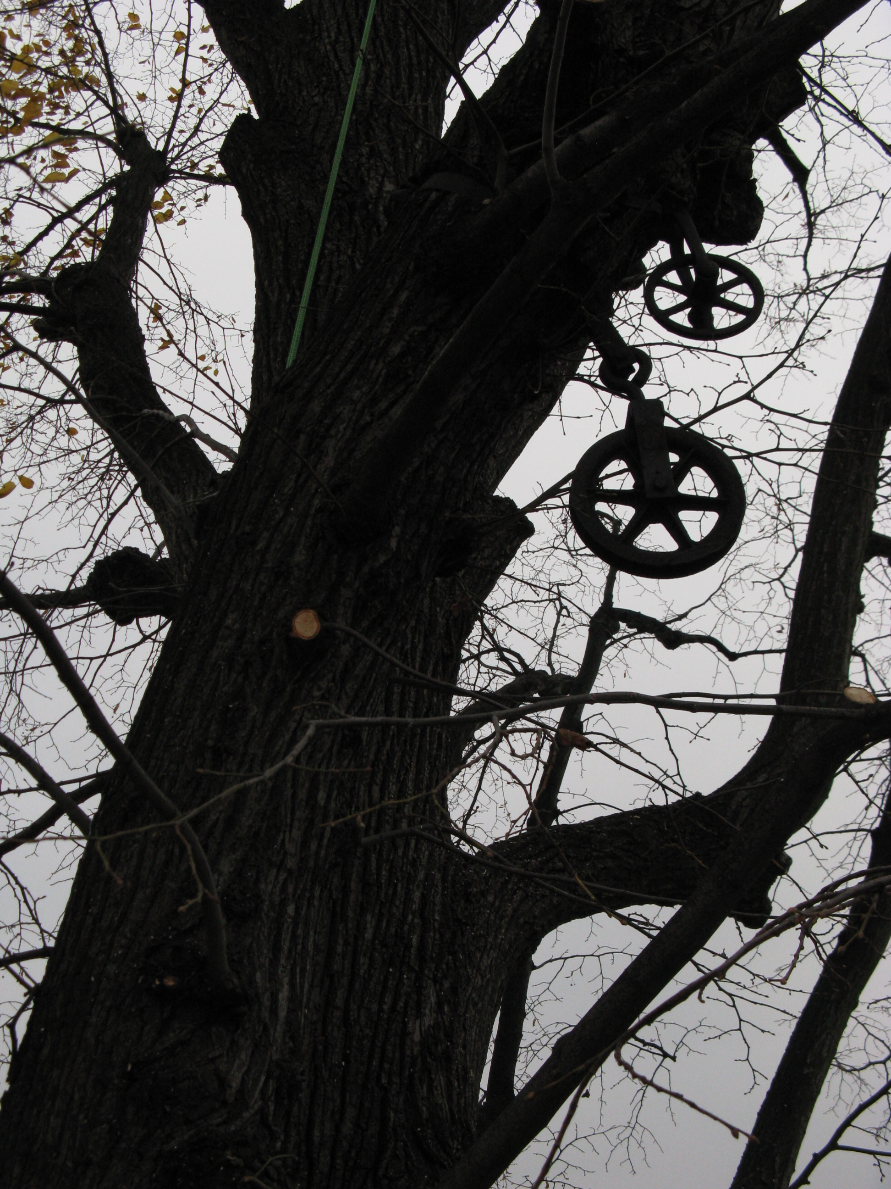
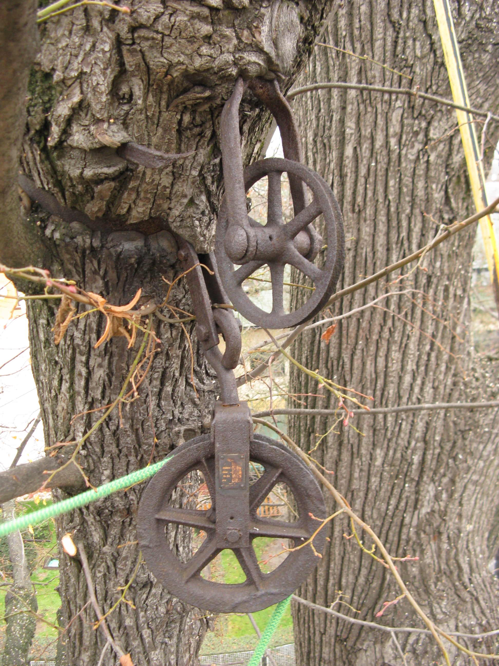
Děkuji za pozornost a těším se na diskusi ☺

